Slide 1
Проектной деятельность обучающихся в процессе освоения предмета
«Физика»
«Проект – это черновик будущего»
Жюль Ренар

Slide 2
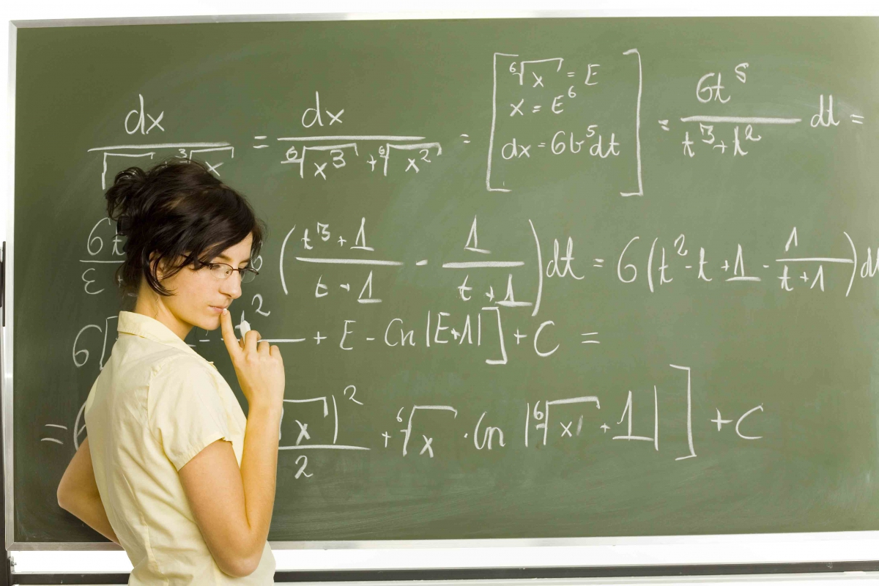
«Науки делятся на две группы – на физику и собирание марок.»
Эрнест Резерфорд

Slide 3


Проблема:
активизация познавательной деятельности
развития самостоятельности и творчества

Slide 4
Этапы:
Начальный этап: студент совместно с преподавателем (при необходимости) определяется с темой проекта;
Планирование: студенты читают методические указания и вникают в суть темы;
Выполнение: проводят опыты, выполняют необходимые расчеты, подводят итоги
Оценка результатов: преподаватель оценивает правильность расчетов и выполнения опыта;
Защита проекта: студенты выступают с докладами, отвечают на вопросы сокурсников и преподавателя.

Slide 5
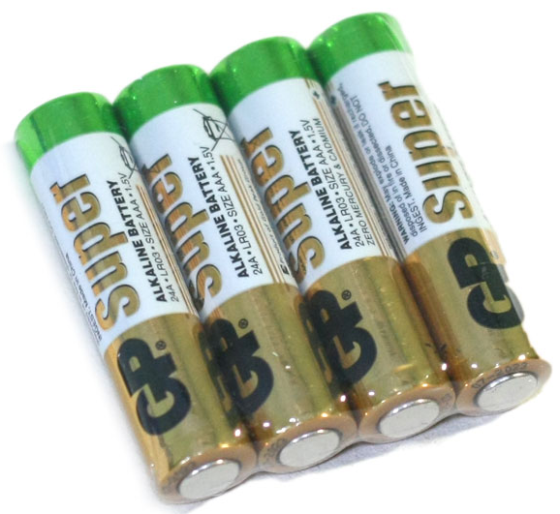
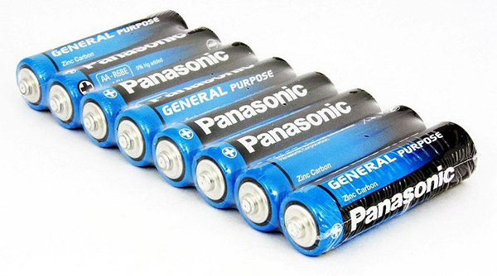
Как продлить срок работы батарейки?
Цель проектной работы – узнать, как можно продлить срок работы батарейки.
Предмет исследования: пальчиковые батарейки, так как они чаще всего используются дома.

Slide 6
Гипотеза:
1. Время работы батарейки зависит от цены.
2. Существует несколько способов, чтобы продлить срок работы батарейки.
Задачи:
1. Узнать историю создания батарейки.
2. Выявить отношение окружающих к данной проблеме.
3. Спланировать ряд опытов и наблюдений по решению поставленной проблемы.
4. Провести наблюдения, обобщить.
5. Сделать выводы о справедливости гипотез.

Slide 7
План действий:
Провести анкетирование по данному вопросу.
Создать пять направлений исследования:
- сравнить время работы дешёвых и дорогих батареек;
- протереть наждачной бумагой края неработающей батарейки;
- побить, размять молотком корпус батарейки;
- положить батарейки в морозильную камеру;
- положить батарейки на горячую комнатную батарею;
3. Проверить, будут ли работать батарейки после проведённых опытов.
4. Наблюдать за опытами и записывать результаты.

Slide 8
Итоги:
Выгоднее покупать батарейки средней цены.
Для того, чтобы продлить срок работы батарейки достаточно помять батарейку или положить на горячий предмет и можно ещё некоторое время её использовать.

Slide 9
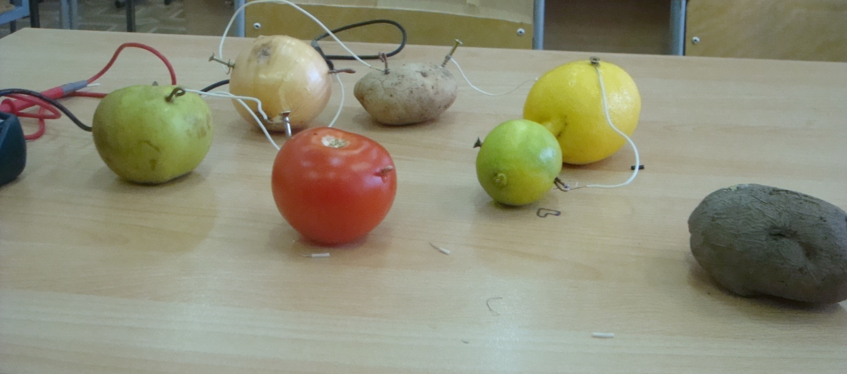
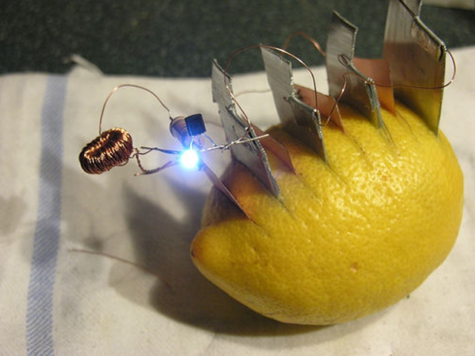
Альтернативные источники тока

Slide 10
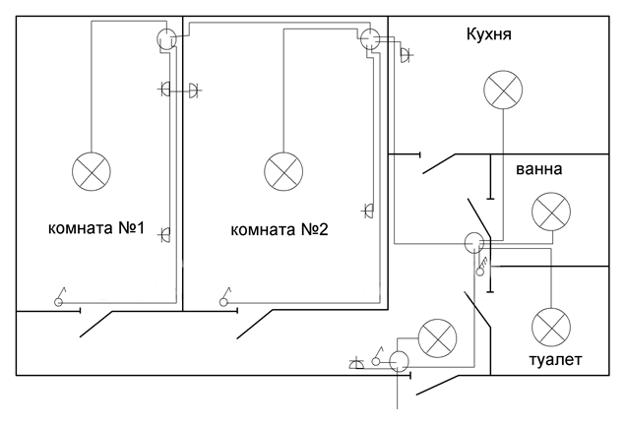
Электрическая схема моей квартиры

Slide 11
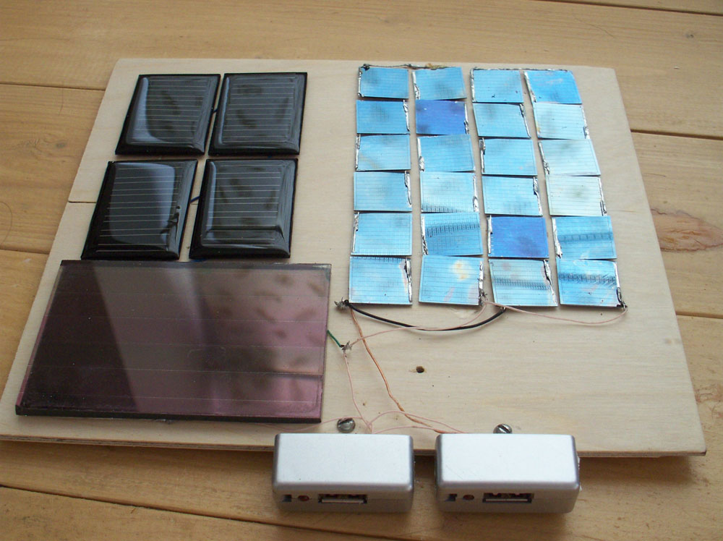
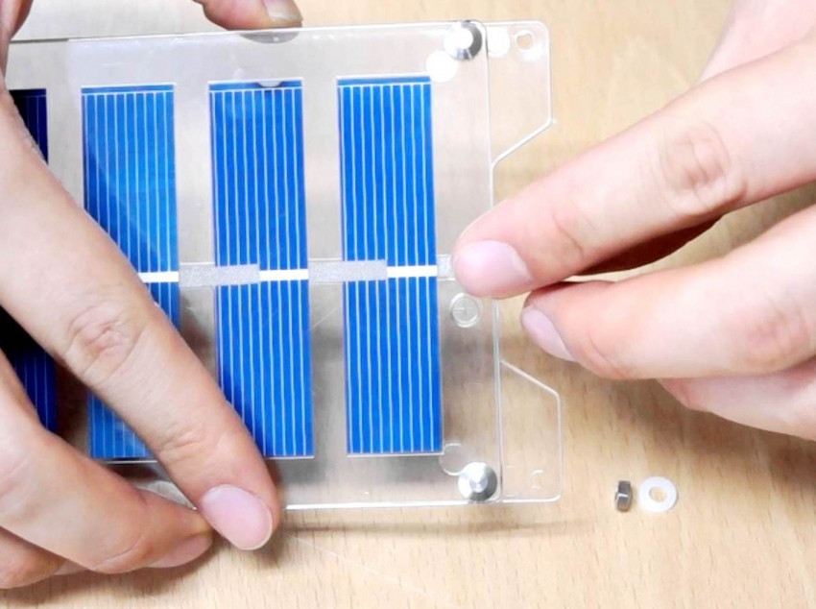
Солнечные батареи в домашних условиях

Slide 12
Темы проектной работы:
Пути сбережения электроэнергии в квартире.
Применение электрического тока.
Изучение электропроводности различных жидкостей.
Изучение электроснабжения квартиры.
Использование электроприборов в быту и расчет стоимости потребления электроэнергии.
Исследование гальванического эффекта.
Исследование физических и потребительских свойств электроламп.

Slide 13
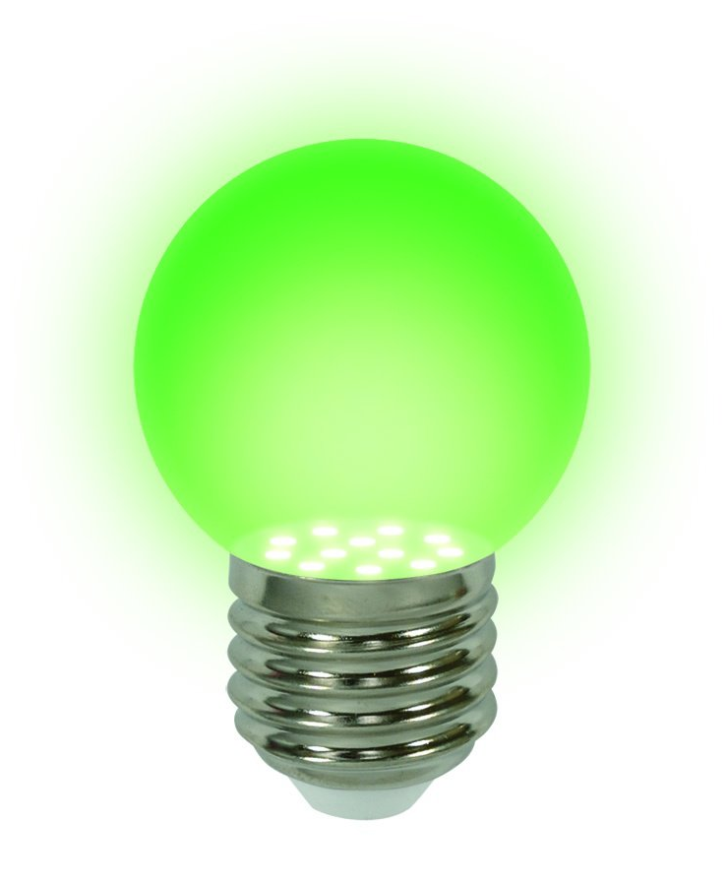
Заключение
Проектная методика является эффективной инновационной формой проведения занятий по физике, которая значительно повышает внутреннюю мотивацию, уровень самостоятельности, эрудированности, способствует развитию социально – активной личности субъектов познавательного процесса.

